Slide 1

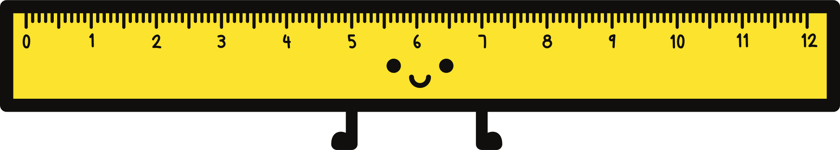



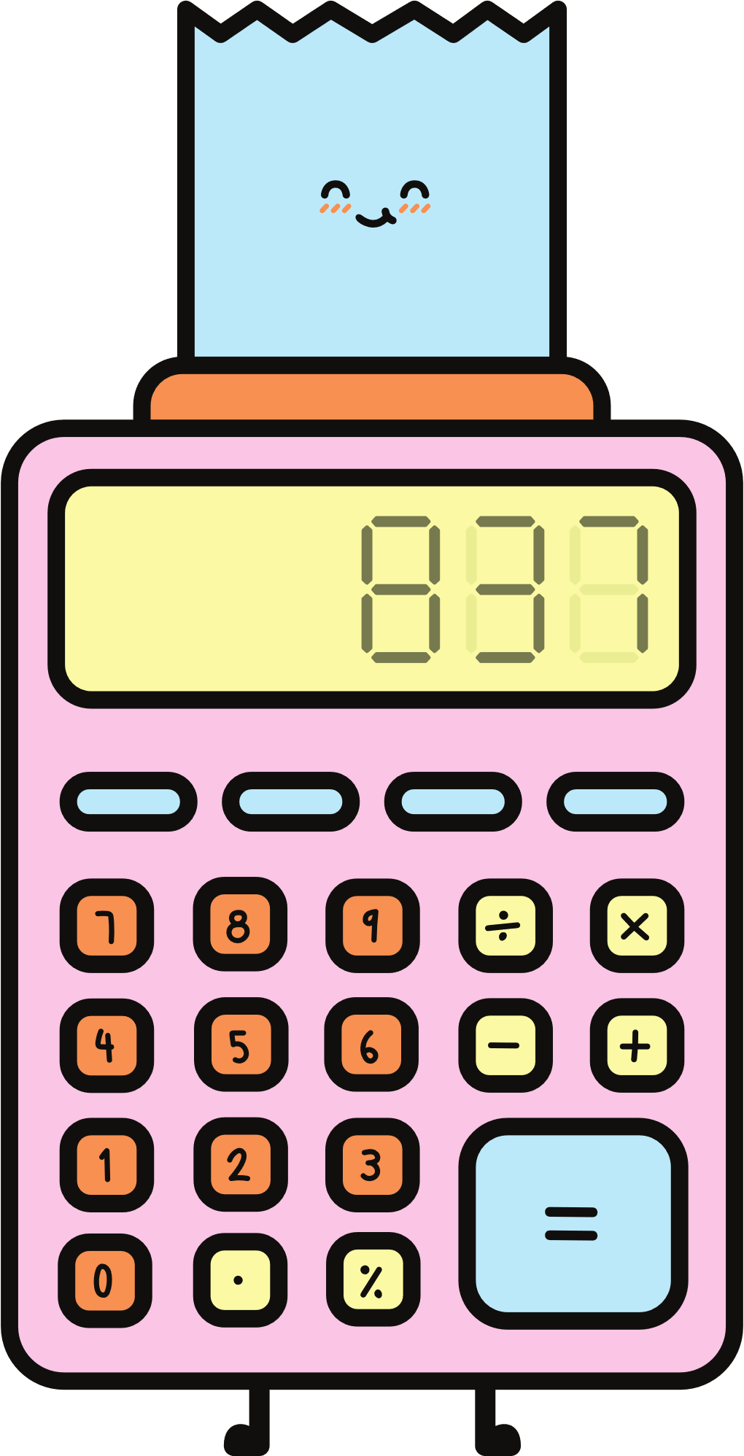
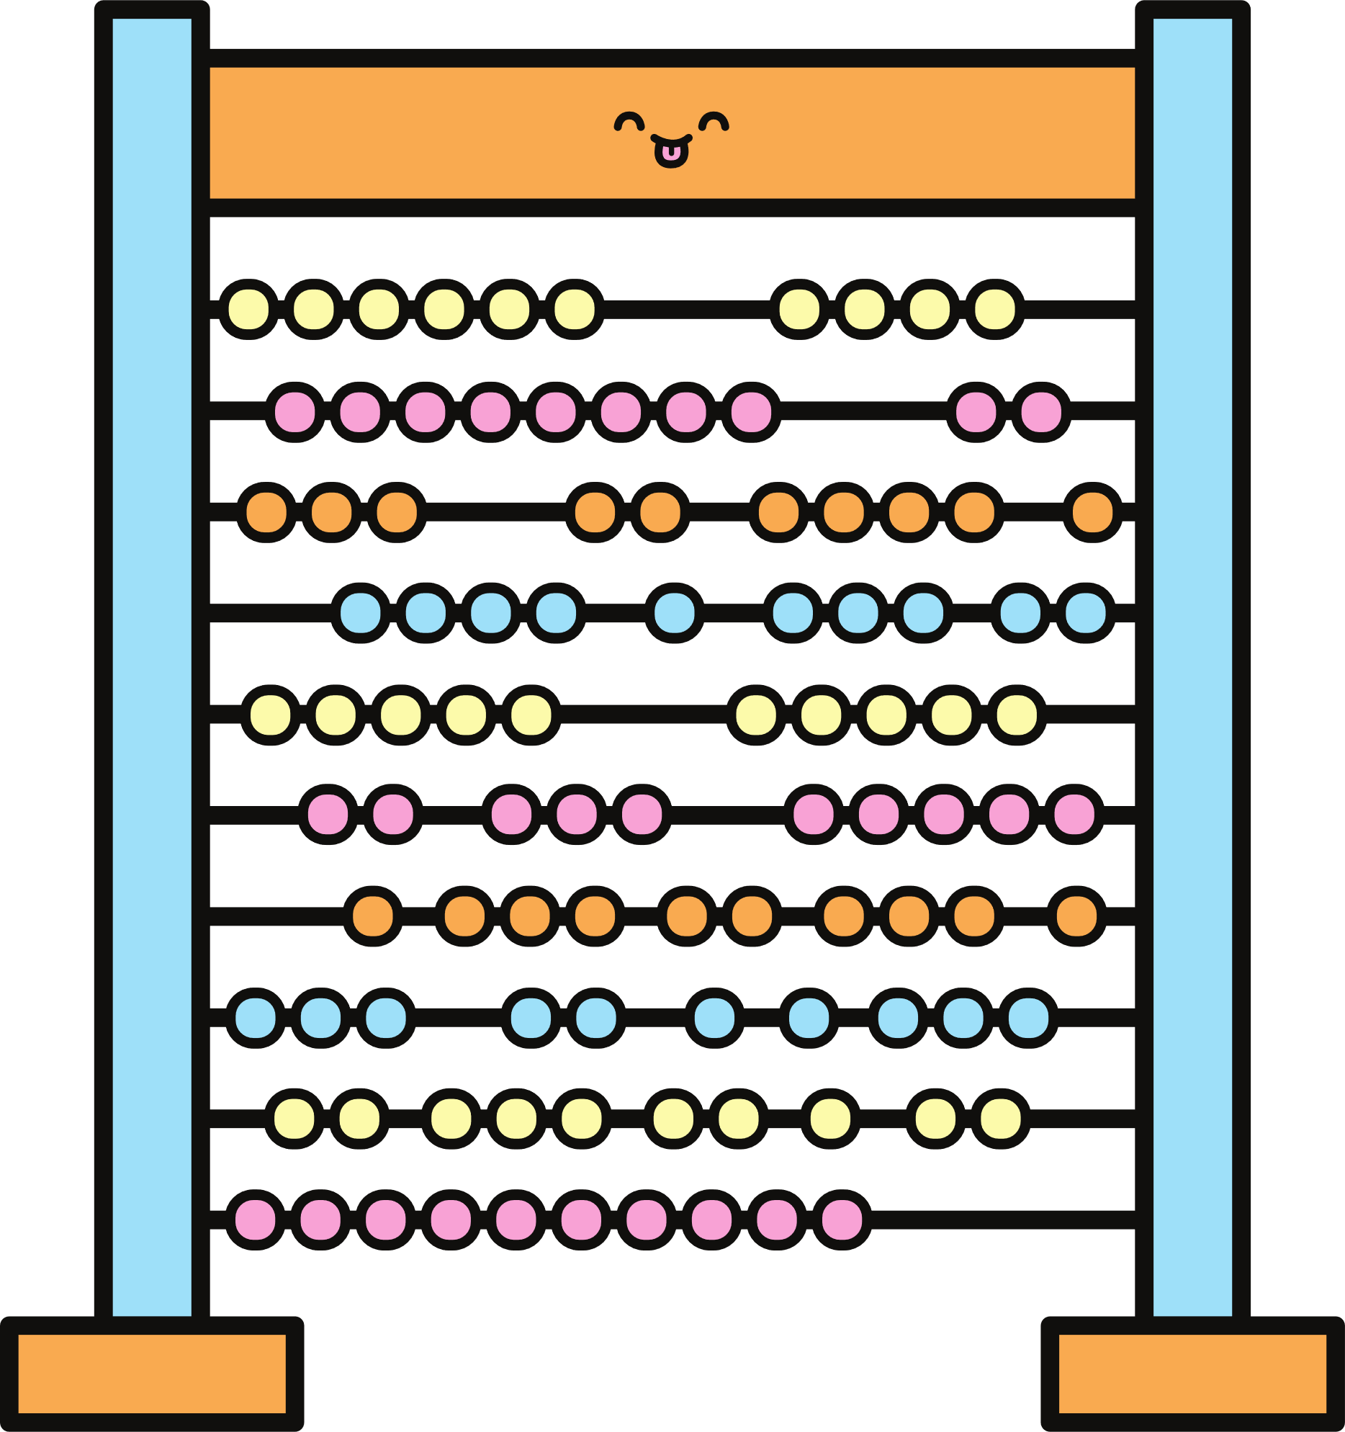
4
6
5
2
0
1
3
8
7
9

Slide 2
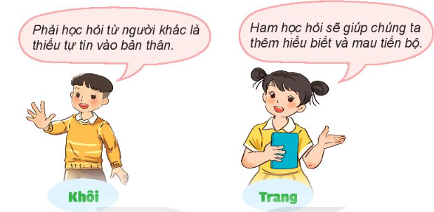
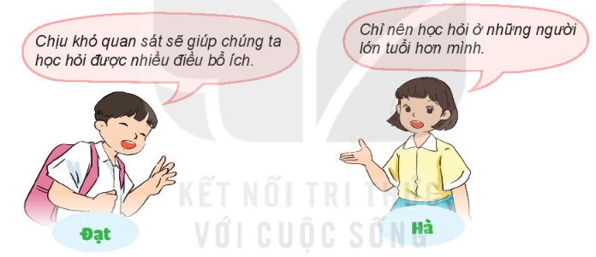
1. Em tán thành hoặc không tán thành với ý kiến của bạn nào? Vì sao?

Slide 3
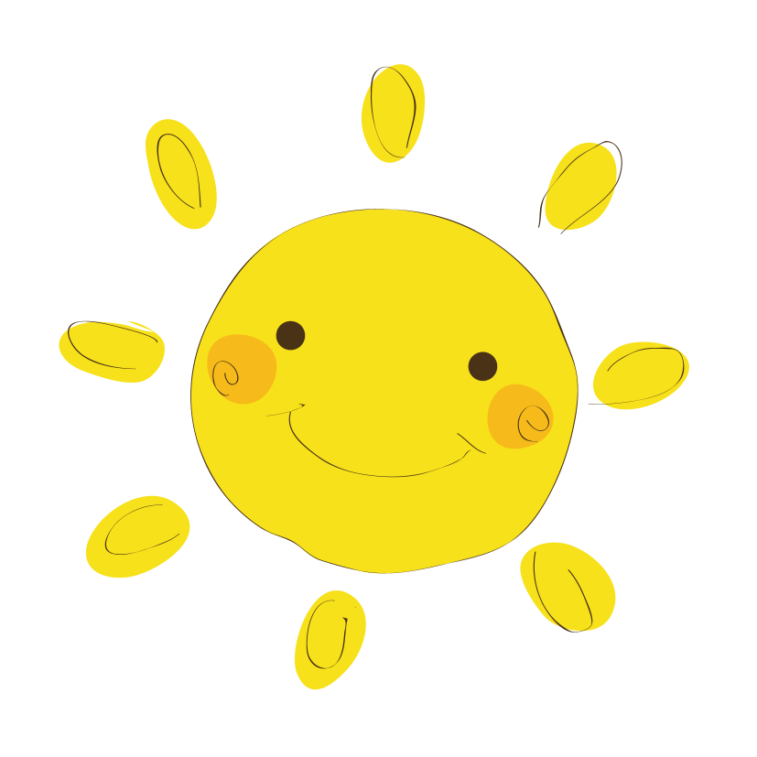
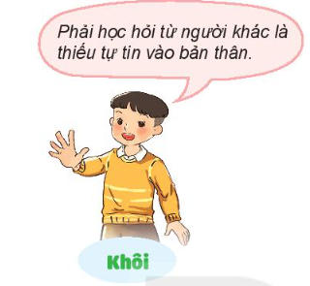
Em tán thành hoặc không tán thành với ý kiến của bạn nào? Vì sao?
Em đồng tình với ý kiến của Khôi
=> Học hỏi từ người khác không phải là thiếu tự tin mà là mở rộng sự hiểu biết cho bản thân.
1
Notes:
Kích vào mặt trời để quay về slide trò chơi

Slide 4
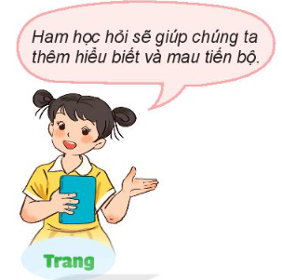
Em tán thành hoặc không tán thành với ý kiến của bạn nào? Vì sao?
Em tán thành với ý kiến của Trang
=> Ham học hỏi sẽ giúp chúng ta hiểu thêm nhiều kiến thức mới, nhờ đó sẽ tiến bộ hơn trong học tập.
5
Notes:
Kích vào mặt trời để quay về slide trò chơi

Slide 5
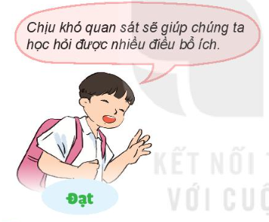
Em tán thành hoặc không tán thành với ý kiến của bạn nào? Vì sao?
Em tán thành với ý kiến của Đạt
=> Chúng ta nên học hỏi từ bất kì ai, miễn là ở họ có những điều hay đáng để cho chúng ta học hỏi.
3
Notes:
Kích vào mặt trời để quay về slide trò chơi

Slide 6
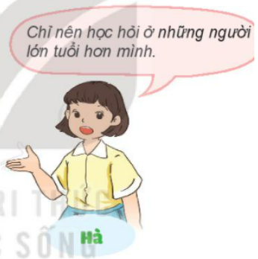
Em tán thành hoặc không tán thành với ý kiến của bạn nào? Vì sao?
Em không tán thành với ý kiến của Hà
=> Vì chúng ta cần học hỏi từ tất cả mọi người xung quanh, miễn là ở họ có những điều hay đáng để ta học hỏi
4
Notes:
Kích vào mặt trời để quay về slide trò chơi

Slide 7

Chia sẻ về tinh thần ham học hỏi của bản thân em.

